Slide 1


















CHÀO MỪNG CÁC EM ĐẾN VỚI HỌC NGÀY HÔM NAY!

Slide 2







Bài 10
Bài viết 2
KỂ VỀ MỘT NGÀY ĐI HỌC

Slide 3





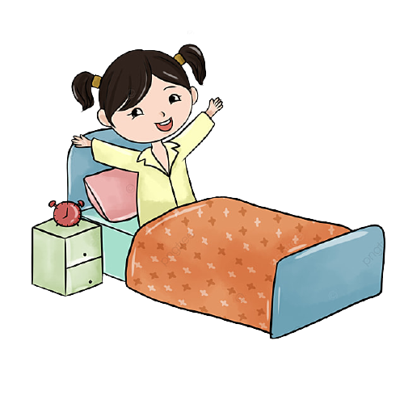


1. Kể với bạn về một ngày đi học của em
GỢI Ý:
Buổi sáng, em thức dậy lúc mấy giờ?

Slide 4
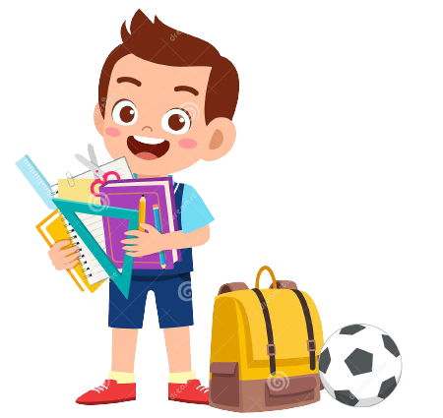

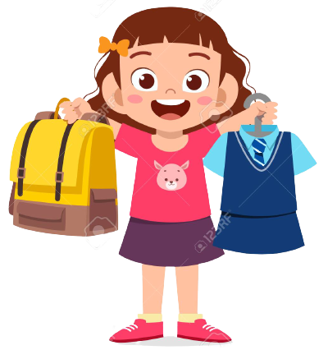
1. Kể với bạn về một ngày đi học của em
GỢI Ý:
Em làm những gì để chuẩn bị đi học?

Slide 5

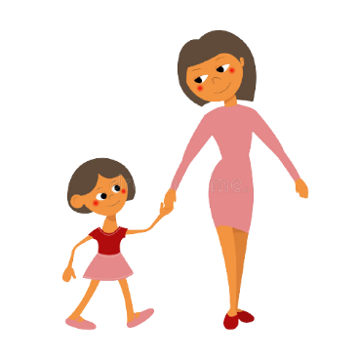
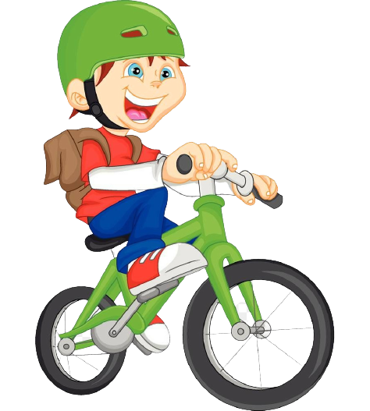
1. Kể với bạn về một ngày đi học của em
GỢI Ý:
Em tự đi đến trường hay đi cùng bạn, cùng bố mẹ?

Slide 6
1. Kể với bạn về một ngày đi học của em
Một ngày đi học của em trôi qua rất ý nghĩa.Sáng thứ sáu, em thức dậy từ sáu giờ. Em đánh răng rửa mặt thật sạch. Sau đó,em cùng cả nhà ăn sáng. Tiếp đến, em sẽ mặc đồng phục, chuẩn bị sách vở. Đến bảy giờ, mẹ sẽ đưa em đến trường. Buổi sáng, lớp em có các môn học gồm Toán, Mĩ thuật, Thể dục và Đạo đức. Buổi trưa, chúng em sẽ ăn cơm và nghỉ ngơi ở trường. Em còn được chơi các trò chơi dân gian rất vui. Đến chiều, lớp em sẽ có các tiết Âm nhạc, Tiếng Anh và Sinh hoạt. Buổi chiều em sẽ tan học vào lúc mười sáu giờ ba mươi phút. Bố đến đón em trở về nhà. Một ngày học tập của em thật là vui và bổ ích.

Slide 7

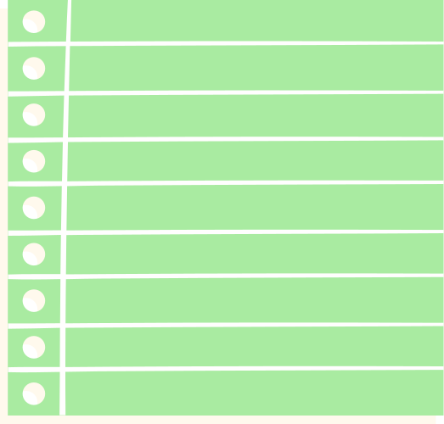








2. Dựa vào những điều vừa kể, viết 6 – 8 câu về một ngày đi học của em.

Slide 8
1. Kể với bạn về một ngày đi học của em
Một ngày đi học của em trôi qua rất ý nghĩa.Sáng thứ sáu, em thức dậy từ sáu giờ. Em tập thể dục, đánh răng và rửa mặt thật sạch. Sau đó,em cùng cả nhà ăn sáng. Tiếp đến, em sẽ mặc đồng phục, chuẩn bị sách vở. Đến bảy giờ, mẹ sẽ đưa em đến trường. Buổi sáng, lớp em có các môn học gồm Toán, Tiếng Anh, Sinh hoạt lớp. Buổi trưa, chúng em sẽ ăn cơm và nghỉ ngơi ở trường. Em còn được chơi các trò chơi dân gian rất vui. Đến chiều, lớp em sẽ có các tiết Kĩ năng sống, Stem, Tiếng Anh. Mười sáu giờ ba mươi phút buổi học kết thúc. Mẹ đến đón em trở về nhà. Một ngày học tập của em thật là vui và bổ ích.

Slide 9


CỦNG CỐ, DẶN DÒ

Slide 10
HẸN GẶP LẠI CÁC EM
TRONG BÀI HỌC SAU!

